Slide 1
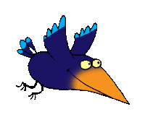
Муниципальное бюджетное дошкольное образовательное учреждение детский сад №1 «Тополек»
Проект
«Наши друзья птицы»
Авторы проекта:
Воспитатели старшей группы
Дрозд С.Н., Полякова Л.А.
Музыкальный руководитель Ераскина М.В.
слобода Родионово-Несветайская
2016

Slide 2
Аннотация проекта
Тип: познавательно-творческий
Цель проекта: воспитывать у детей экологическое сознание, направленное на защиту и заботу о птицах.
Срок реализации: краткосрочный (3 недели)
Участники проекта: воспитатели старшей группы Дрозд С.Н., Полякова Л.А. дети старшей группы, родители воспитанников, музыкальный руководитель Ераскина М.В.

Slide 3
Актуальность проекта:
Современная действительность выдвинула перед обществом задачу формирования экологического мышления не в меньшей степени, чем компьютерного. И дети наши должны знать: общество без природы не проживет, не выживет. Одним из способов формирования у детей экологического мышления является реализация экологических проектов. Таковым является и проект «Наши друзья птицы».
Планируемые результаты:
Расширение кругозора детей, получение новых знаний о жизни птиц;
Сформированность осознанного бережного отношения к природе и заботливого отношения к птицам;
Обогащение словарного запаса детей;
Новый уровень сплоченности детей, объединенных общей целью.

Slide 4
Содержание проекта
Подготовительный этап:
Обсуждение проекта, выяснение возможности и средств для реализации проекта;
Определение целей и задач проекта;
Подбор методической и художественной литературы, иллюстративного и музыкального материала по теме проекта;
Подбор материала для продуктивной деятельности;
Составление плана работы

Slide 5
Основной этап
Формы проведения:
-Занятия.
-Прогулки
-Дидактические и подвижные игры.
-Беседы.
-Наблюдения.
-Разучивание стихов, пословиц и поговорок
-Отгадывание загадок.
-Рассматривание иллюстраций.
-Викторины.

Slide 6
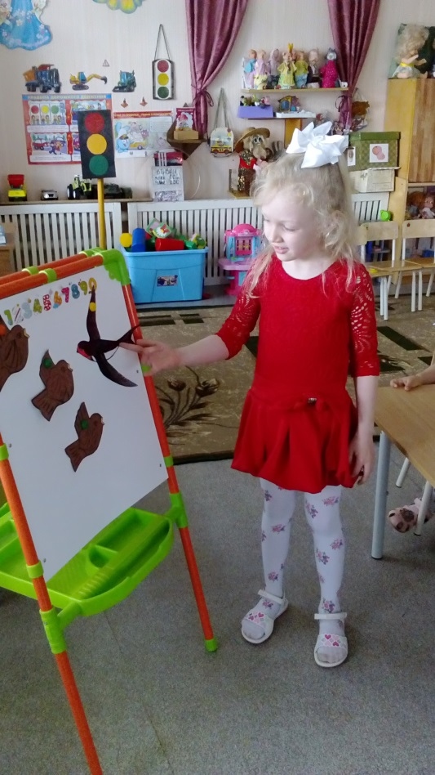
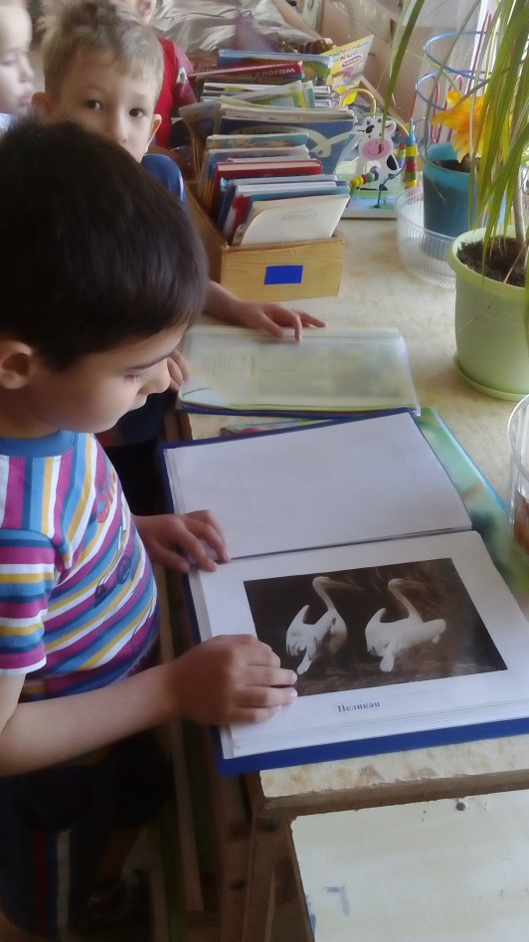
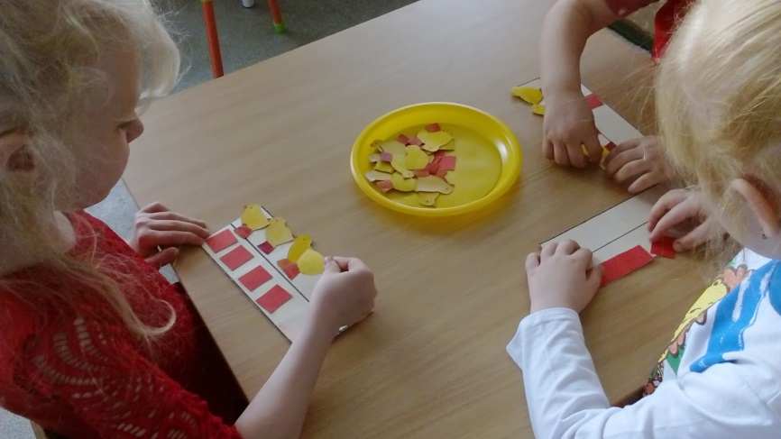
Реализация проекта по образовательным областям
Познавательное развитие: рассматривание альбомов, дидактические игры,
беседы
Notes:
Дидактические игры, рассматривание альбомов, беседы

Slide 7
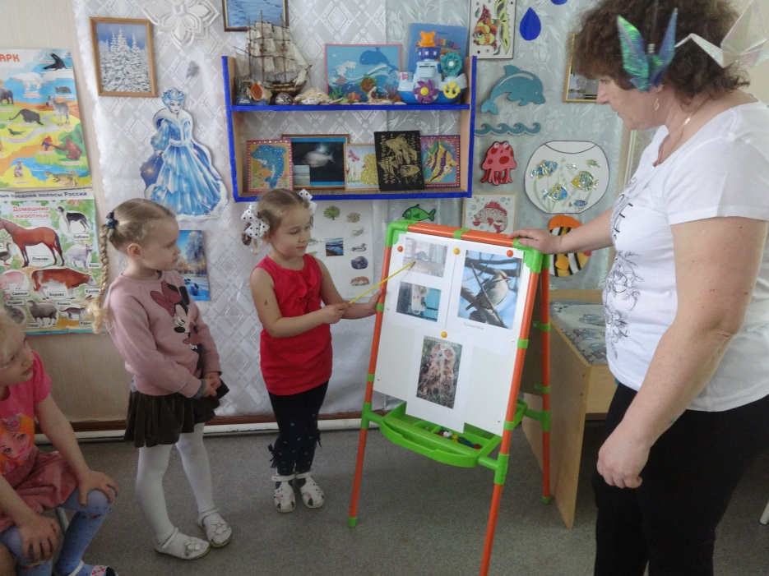
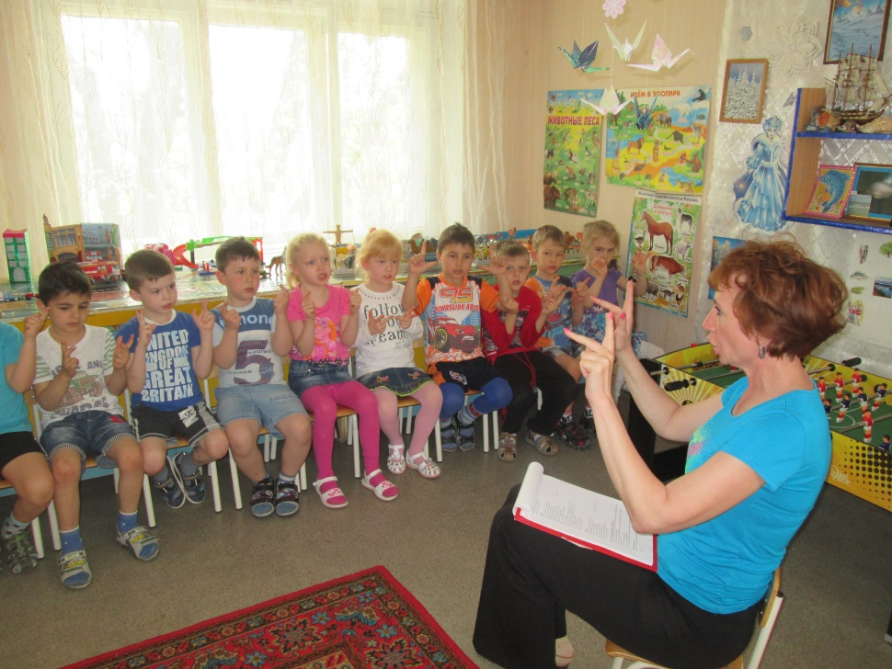
Речевое развитие
Составление рассказов, разгадывание загадок, разучивание стихотворений, пословиц, поговорок, пальчиковая гимнастика и др.

Slide 8
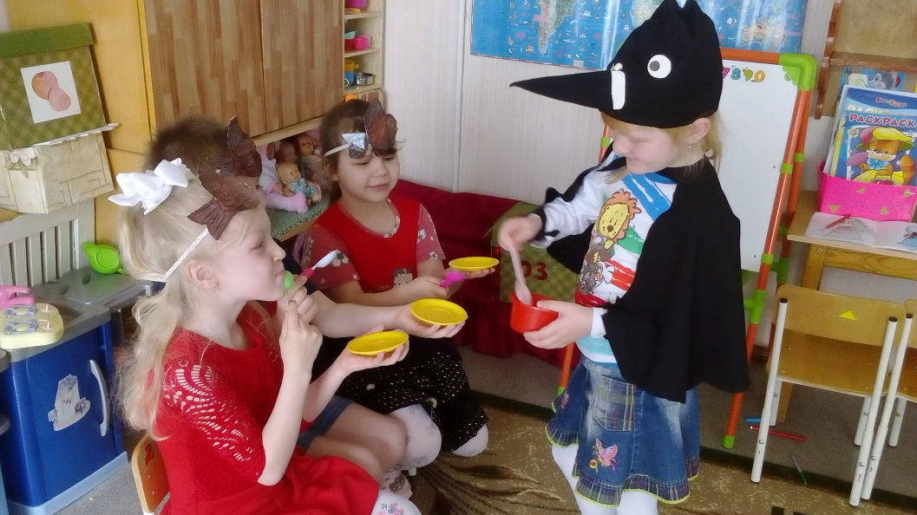
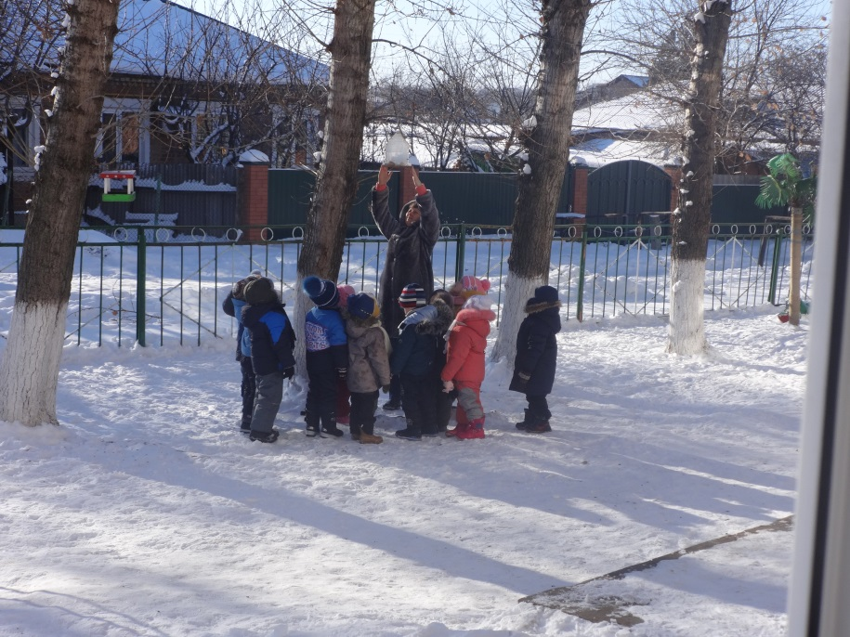
Социально-коммуникативное развитие
Сюжетно-ролевые игры, игры-драматизации, воспитание чувства сопереживания птицам.

Slide 9
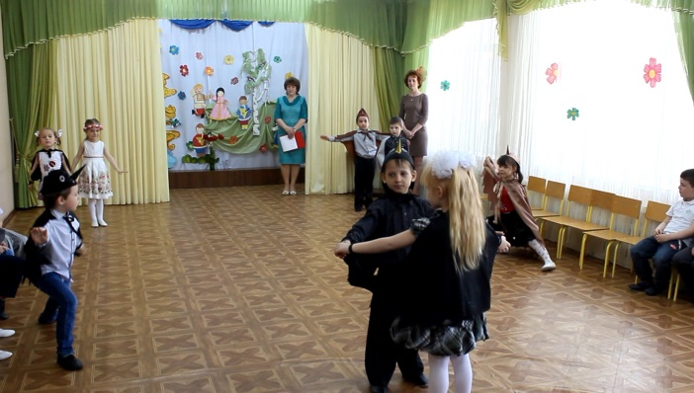
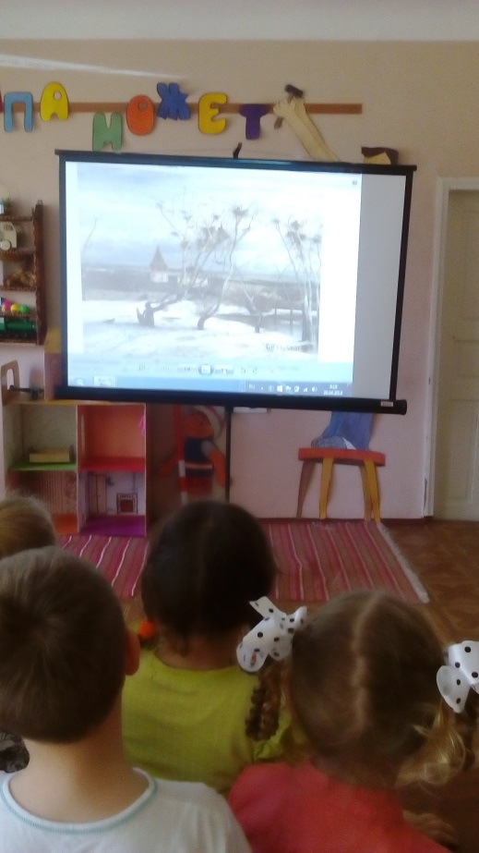
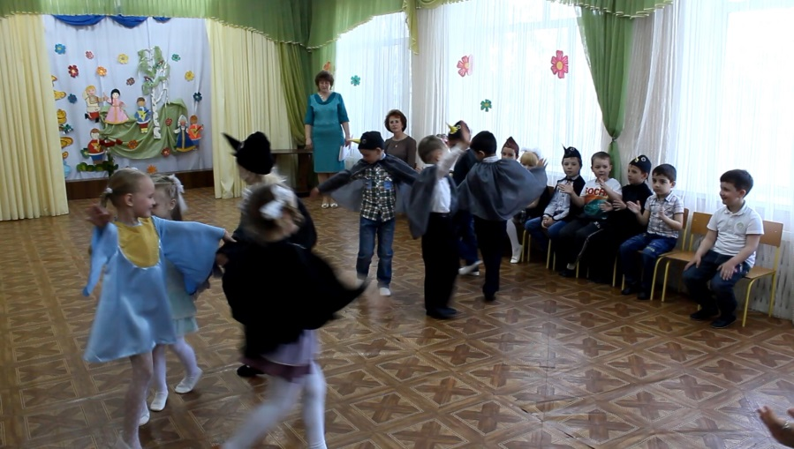
Художественно-эстетическое
Музыкальное воспитание: слушание тематической музыки с применением ИКТ, разучивание песен о птицах, постановка характерных танцев.

Slide 10
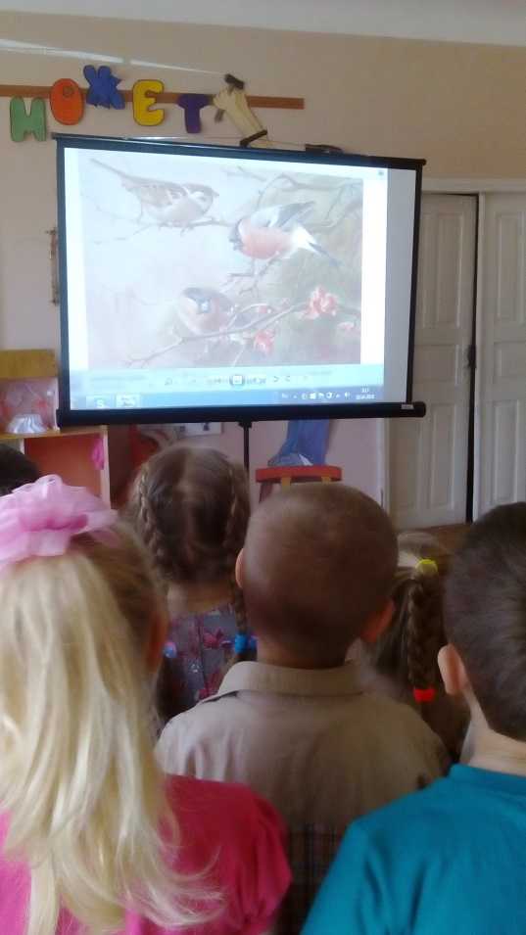
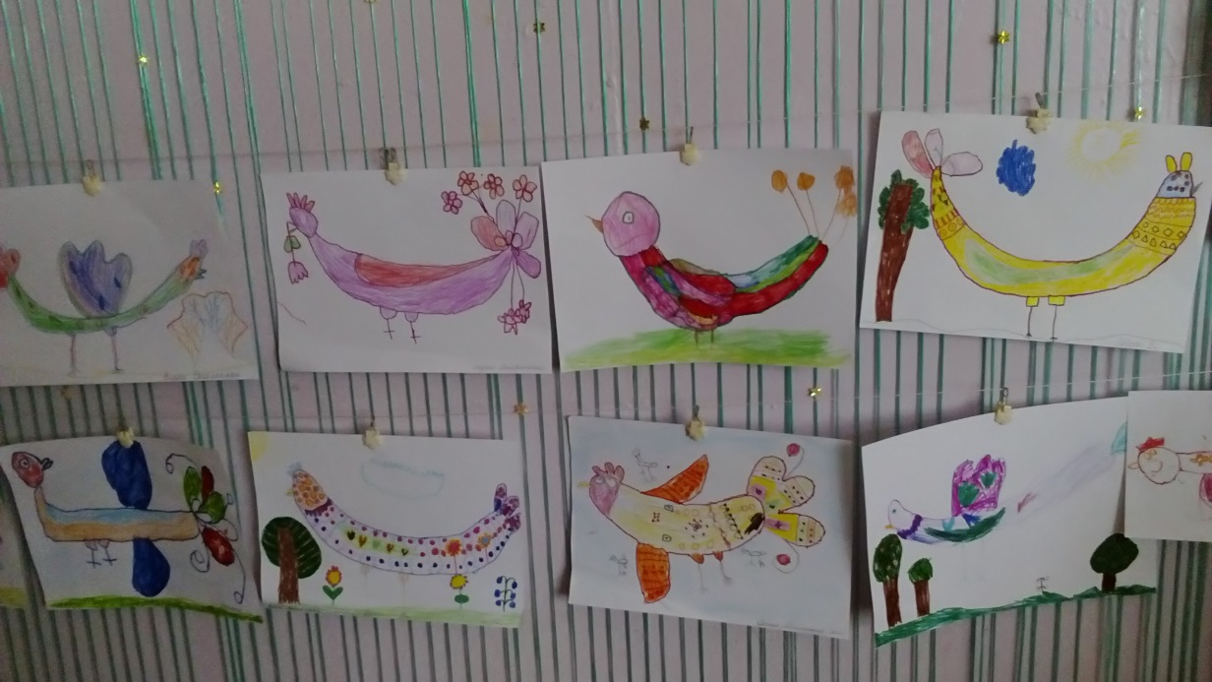
Изобразительная деятельность
Знакомство с творчеством художников, рисующих птиц, рисование на тему «Такие разные птицы».

Slide 11
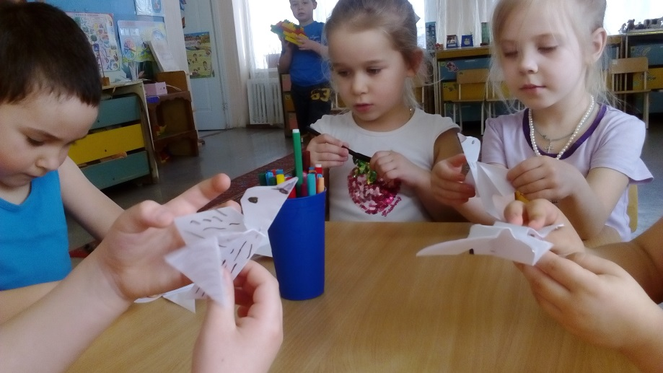
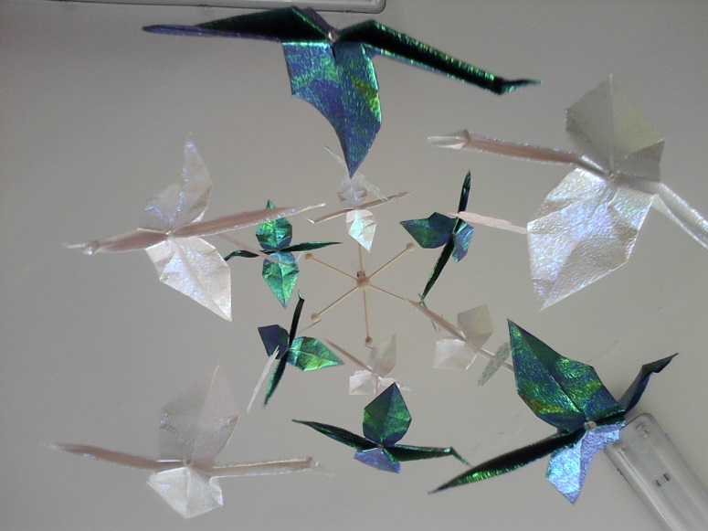
Продуктивная деятельность

Slide 12
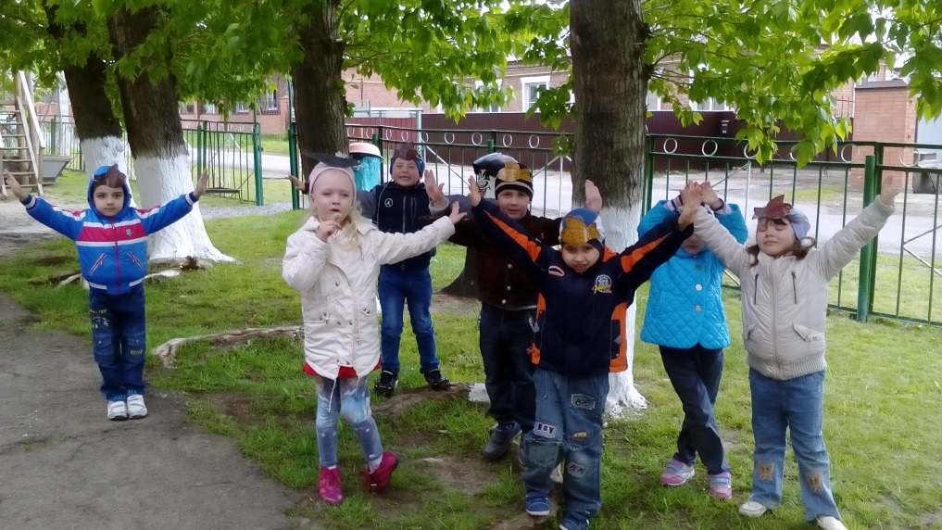
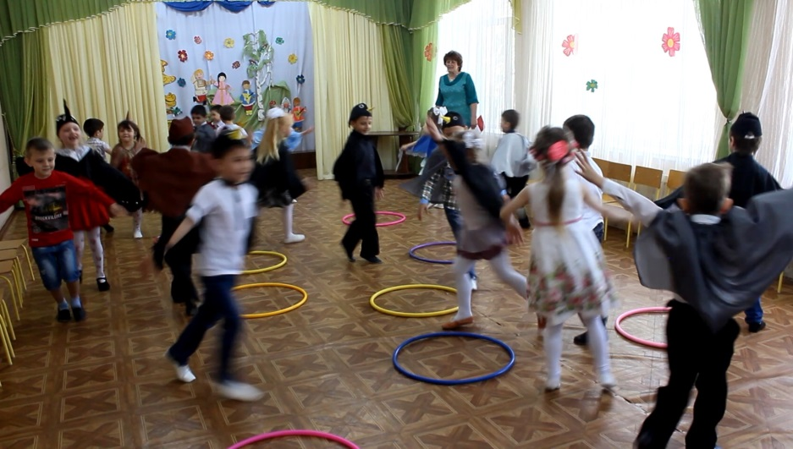
Физическое развитие
Подвижные игры, физминутки, комплекс утренней гимнастики, игровые упражнения.

Slide 13
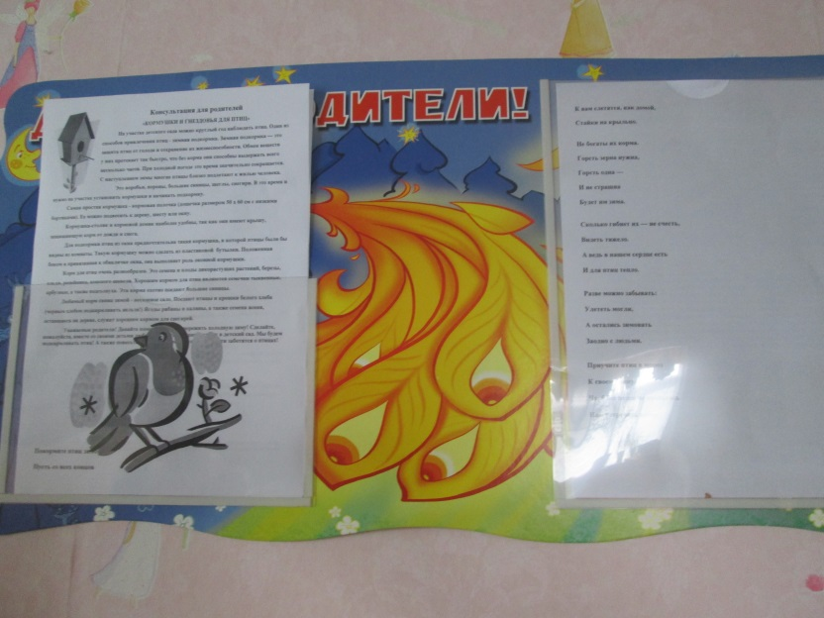
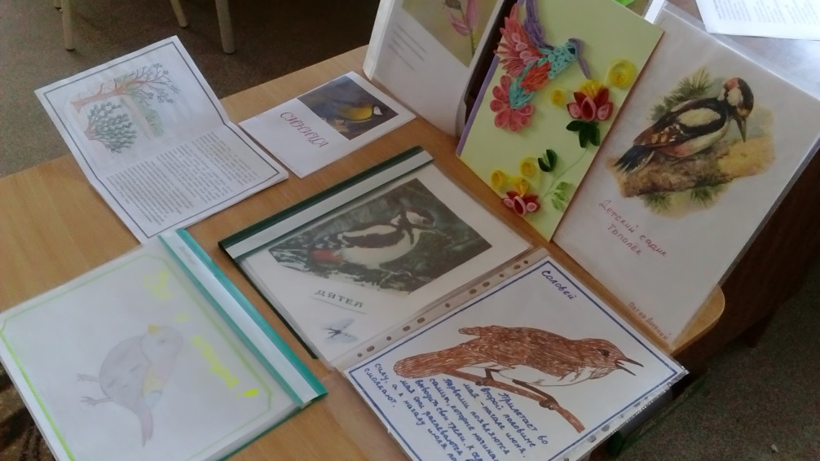
Работа с родителями
Консультации родителям «Вместе поможем птицам», изготовление совместно с детьми книжек-малышек «Мои пернатые друзья»

Slide 14
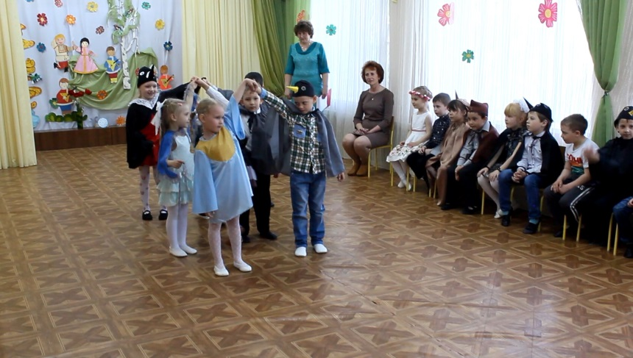
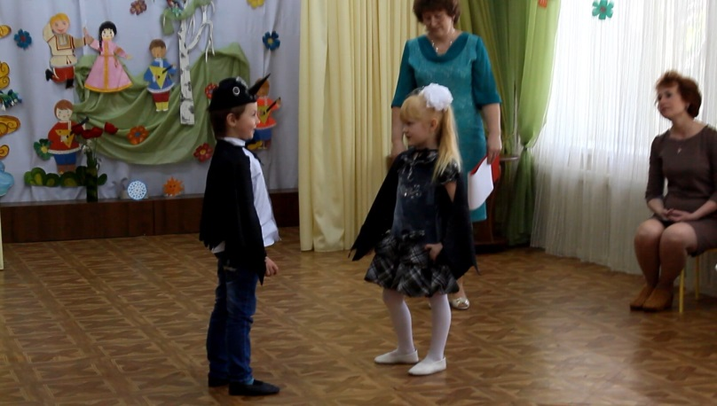
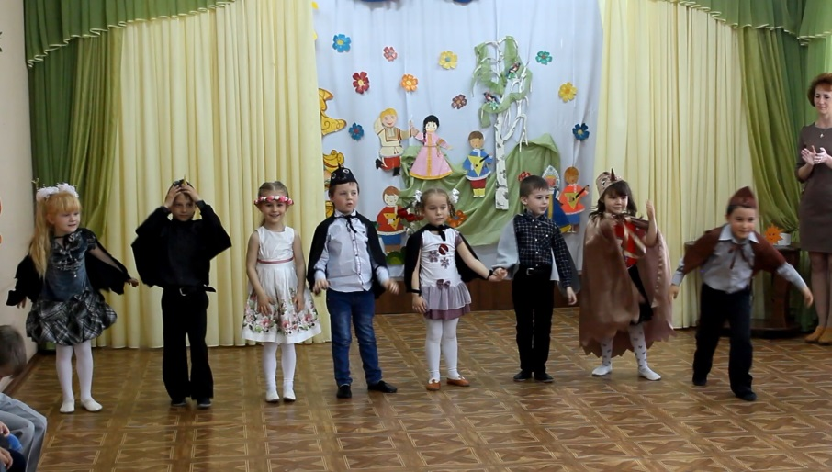
Заключительный этап
Праздник «Наши друзья птицы», создание стенгазеты «Наши пернатые друзья»

Slide 15
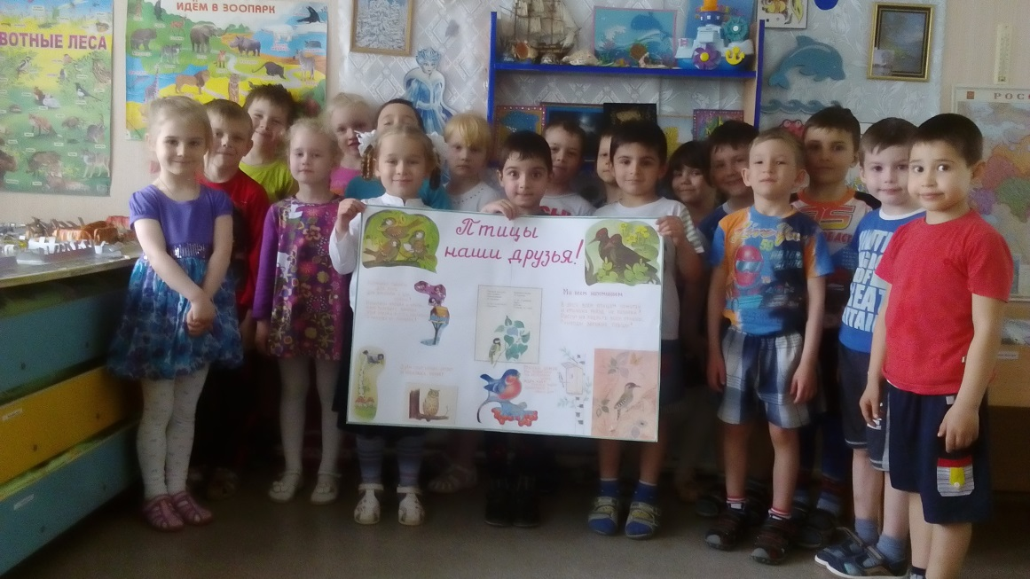
Достигнутые результаты
У детей сформированы:
Знания о жизни перелетных и оседлых птиц.
Представления о влиянии состоянии окружающей среды на птиц.
Навыки правильного поведения в природной среде.
Эстетическое отношение к окружающей действительности.
Чувство милосердия и гуманного отношения к живой природе.
Желание отражать впечатления, полученные в процессе общения с природой в изобразительной деятельности.

Slide 16
Спасибо за внимание!

